Slide 1

PROGRAMOWANIE URZĄDZEŃ
MOBILNYCH 1
WYKŁAD 4
Kolekcje

Slide 2

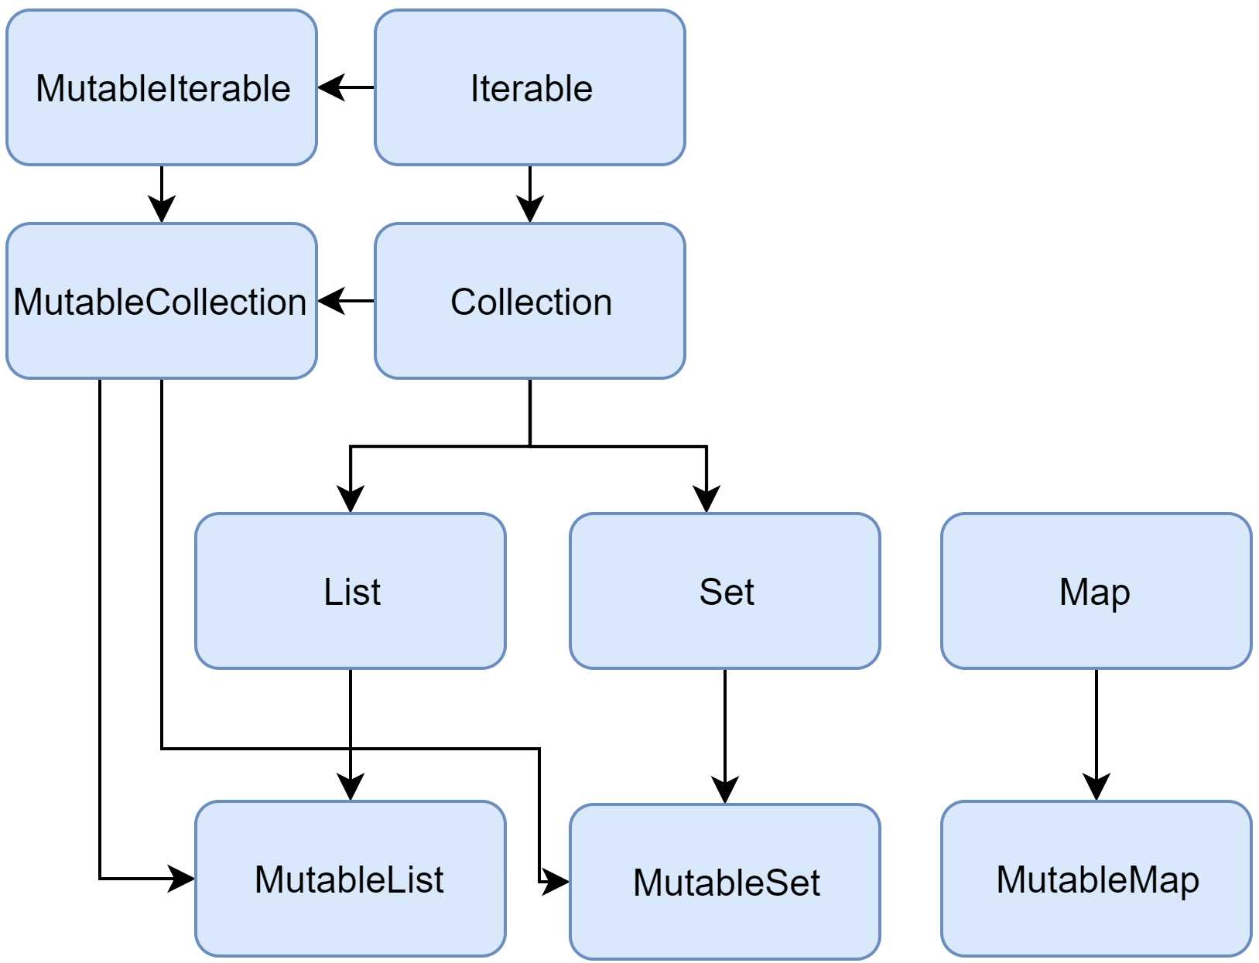
Kolekcje

Slide 3
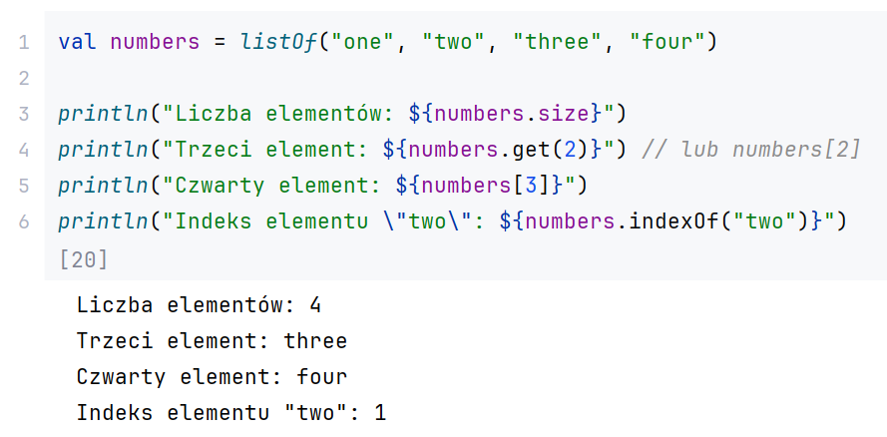
List<T>, MutableList<T>

Slide 4
List<T>, MutableList<T>
Elementy przechowywane w określonej kolejności
Dostęp za pomocą indeksów
Elementy mogą się powtarzać
Dwie listy są równe, jeśli mają tę samą wielkość i takie same elementy na tych samych pozycjach

Slide 5
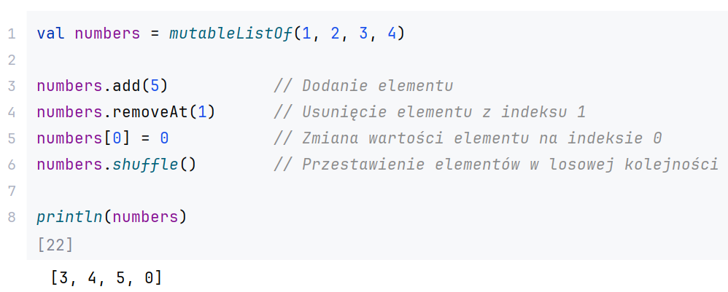
List<T>, MutableList<T>
MutableList<T> rozszerza funkcjonalność List<T> o operacje zapisu, takie jak dodawanie, usuwanie i modyfikowanie elementów.

Slide 6
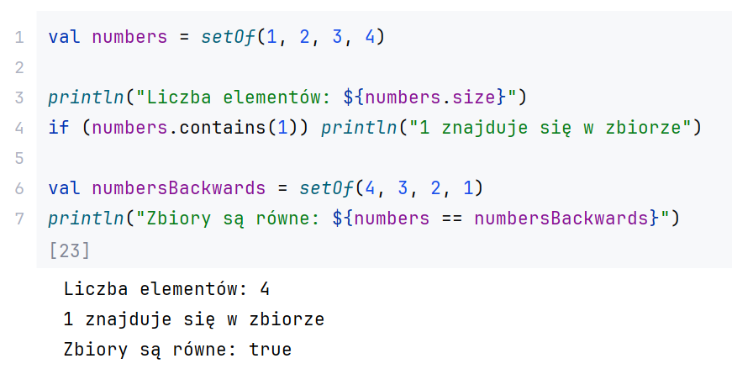
Set<T> i MutableSet<T>

Slide 7
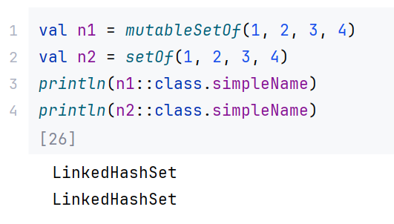
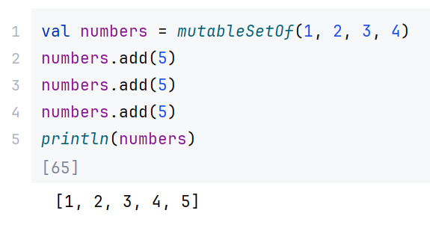
Set<T> i MutableSet<T>
Kolejność elementów w zbiorach domyślnie nie jest zdefiniowana.
W Kotlinie elementy przechowywane w określonej kolejności – LinkedHashSet<T>
Przechowuje unikalne elementy
Dwa zbiory są równe, jeśli mają taką samą liczbę elementów i każdy element jednego zbioru jest równy jednemu elementowi w drugim zbiorze

Slide 8
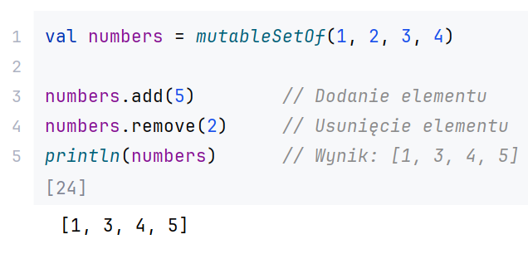
Set<T> i MutableSet<T>
MutableSet<T> rozszerza funkcjonalność Set<T> o operacje zapisu, takie jak dodawanie czy usuwanie elementów.

Slide 9
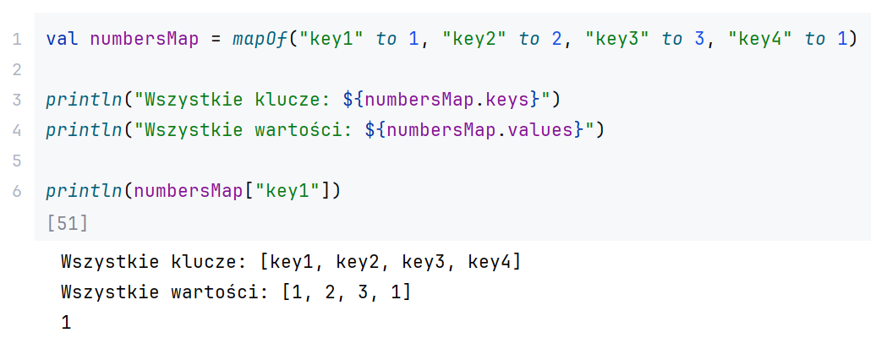
Map<K, V> i MutableMap<K, V>

Slide 10
Map<K, V> i MutableMap<K, V>
Kolejność elementów w mapach domyślnie nie jest zdefiniowana.
W Kotlinie elementy przechowywane w określonej kolejności – LinkedHashMap<K, V>
Przechowuje pary klucz-wartość
Dwie mapy są równe, jeśli zawierają te same pary klucz-wartość, niezależnie od kolejności tych par.

Slide 11
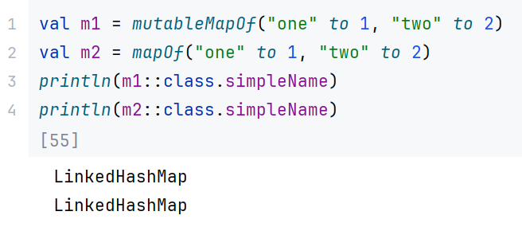
Map<K, V> i MutableMap<K, V>
Kolejność elementów w mapach domyślnie nie jest zdefiniowana.
W Kotlinie elementy przechowywane w określonej kolejności – LinkedHashMap<K, V>
Przechowuje pary klucz-wartość
Dwie mapy są równe, jeśli zawierają te same pary klucz-wartość, niezależnie od kolejności tych par.

Slide 12
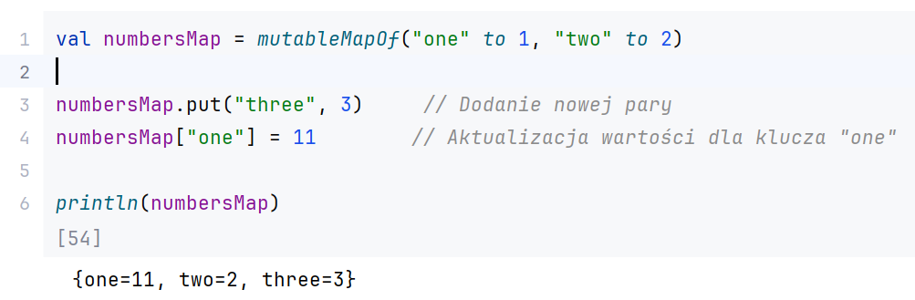
Map<K, V> i MutableMap<K, V>
MutableMap<K,V> rozszerza funkcjonalność Map<K,V> o operacje zapisu, takie jak dodawanie czy usuwanie elementów.

Slide 13
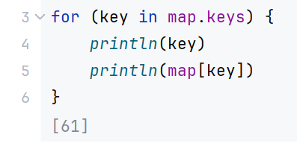
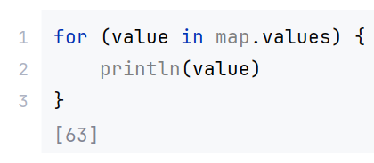
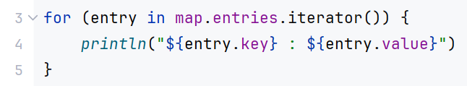
Map<K, V> i MutableMap<K, V>

Slide 14
Wybrane operacje na kolekcjach

Slide 15
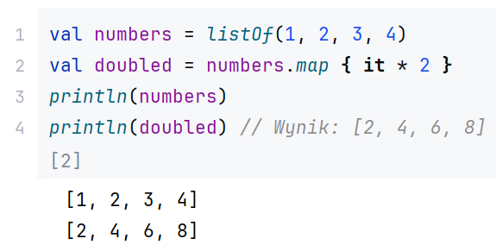

Transformacje
Mapowanie
Transformacje mapujące to narzędzie, które pozwala na przekształcenie kolekcji na podstawie wyników funkcji zastosowanej do jej elementów.
numbers
map
doubled
1
2
3
4
2
4
6
8
$$it∗2$$

Slide 16
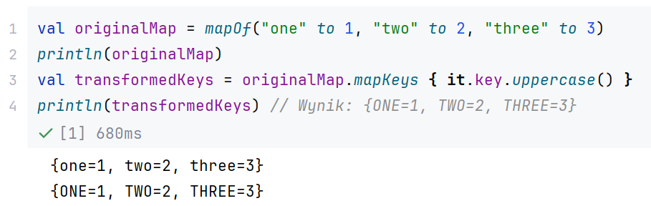
Transformacje
Mapowanie
W przypadku pracy z mapami (Map<K, V>) Kotlin umożliwia transformację kluczy lub wartości bez konieczności zmieniania całej mapy.
originalMap
mapKeys
transformedKeys
one= 1
two= 2
three= 3
ONE= 1
TWO= 2
THREE= 3
it.key.uppercase()

Slide 17
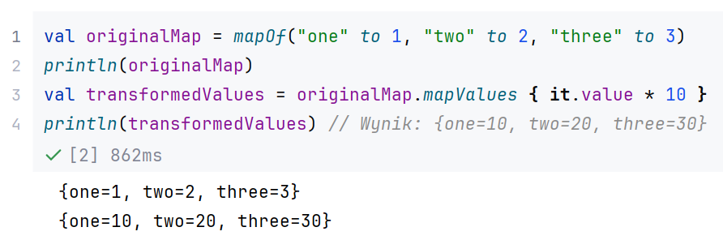

Transformacje
Mapowanie
W przypadku pracy z mapami (Map<K, V>) Kotlin umożliwia transformację kluczy lub wartości bez konieczności zmieniania całej mapy.
originalMap
transformedValues
mapValues
one= 1
two= 2
three= 3
one= 10
two= 20
three= 30
$$it.value∗10$$

Slide 18
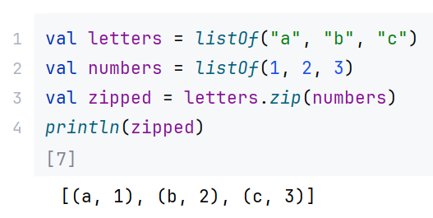
Transformacje
Zip
Transformacja pozwala tworzyć pary na podstawie elementów o tych samych pozycjach w dwóch kolekcjach.
letters
a
b
c
zipped
zip
(a, 1)
(b, 2)
(c, 3)
numbers
1
2
3

Slide 19
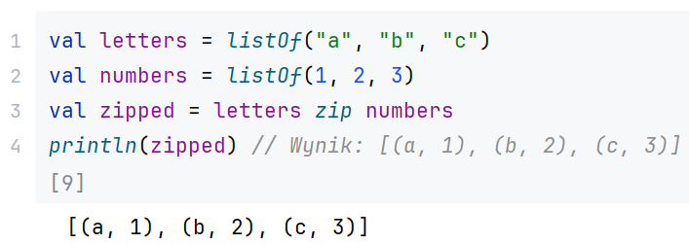
Transformacje
Zip
Transformacja pozwala tworzyć pary na podstawie elementów o tych samych pozycjach w dwóch kolekcjach.
letters
a
b
c
zipped
zip
(a, 1)
(b, 2)
(c, 3)
numbers
1
2
3

Slide 20
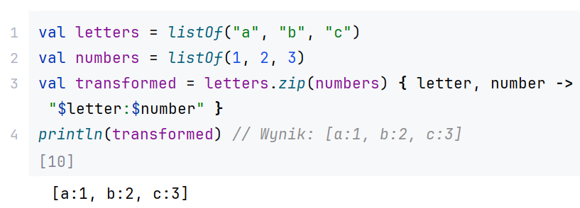
Transformacje
Zip
.
letters
a
b
c
zipped
zip
„a:1”
„b:2”
„c:3”
numbers
1
2
3
„$letter:$number”

Slide 21
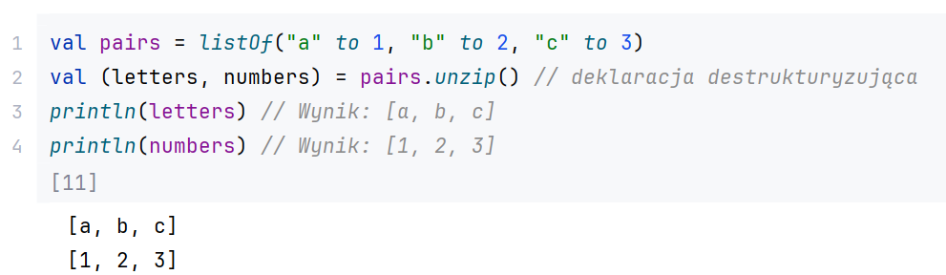
Transformacje
Unzip
Funkcja pozwala na wykonanie odwrotnej operacji – dzieli listę par na dwie osobne listy:
Pierwsza lista zawiera pierwsze elementy każdej pary.
Druga lista zawiera drugie elementy każdej pary.
letters
a
b
c
pairs
unzip
„a”: 1
„b”: 2
„c”: 3
numbers
1
2
3

Slide 22
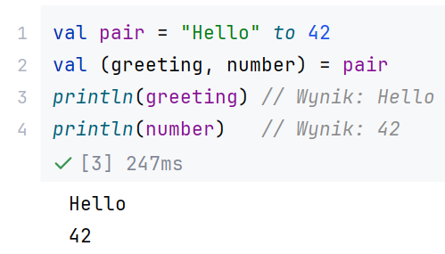
Deklaracja Destrukturyzująca
Deklaracje destrukturyzujące to funkcja, która umożliwia rozbicie obiektu na jego składowe w jednym kroku. Jest to szczególnie przydatne podczas pracy z kolekcjami, parami (Pair), trójkami (Triple).
greetings
pair
„Hello”
(„Hello”, 42)
number
42

Slide 23
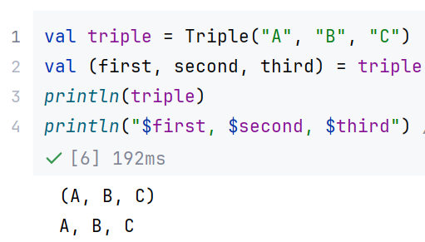
Deklaracja Destrukturyzująca
Deklaracje destrukturyzujące to funkcja, która umożliwia rozbicie obiektu na jego składowe w jednym kroku. Jest to szczególnie przydatne podczas pracy z kolekcjami, parami (Pair), trójkami (Triple).
first
„A”
triple
second
(„A”, ”B”, „C”)
„B”
third
„C”

Slide 24
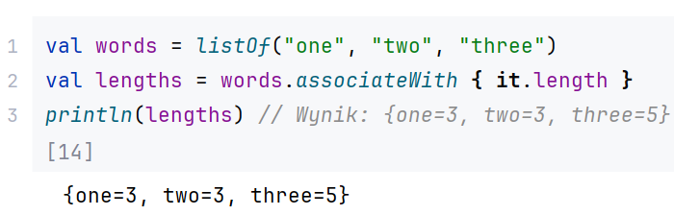
Transformacje
Asocjacja
Transformacje asocjacyjne umożliwiają budowanie map (Map) na podstawie elementów kolekcji oraz wartości z nimi powiązanych.
Funkcja associateWith() tworzy mapę, gdzie elementy oryginalnej kolekcji stają się kluczami.
words
lengths
associateWith
one
two
three
one=3
two=3
three=5
it.length

Slide 25
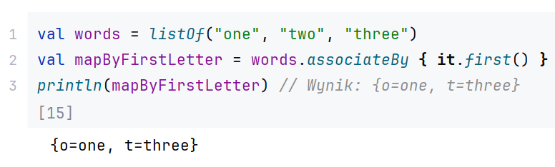
Transformacje
Asocjacja
Funkcja associateBy() buduje mapę, w której elementy kolekcji są wartościami, a klucze są generowane na podstawie podanej funkcji. W przypadku kluczy-duplikatów, w mapie zostaje tylko ostatnia para.
words
mapByFirstLetter
associateBy
one
two
three
o=one
t=three
it.first()

Slide 26
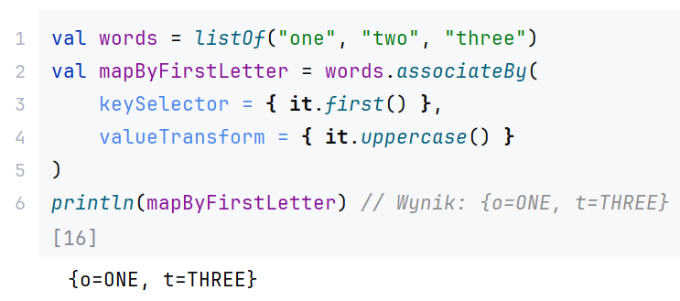
Transformacje
Asocjacja
Można dodać drugą funkcję transformującą, która określa, jak przekształcić wartości w mapie.
words
mapByFirstLetter
associateBy
one
two
three
o=ONE
t=THREE
it.first()
it.uppercase()

Slide 27
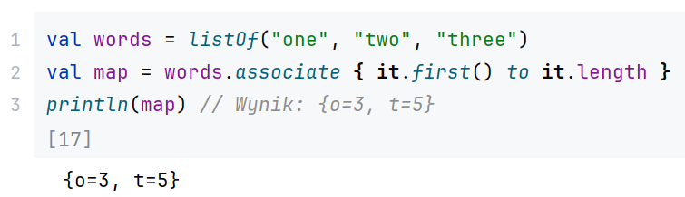
Transformacje
Asocjacja
Funkcja associate() pozwala zbudować mapę, w której zarówno klucz, jak i wartość są tworzone na podstawie elementu kolekcji za pomocą funkcji zwracającej parę (Pair).
words
map
associate
one
two
three
o=3
t=5
it.first() to
it.length

Slide 28
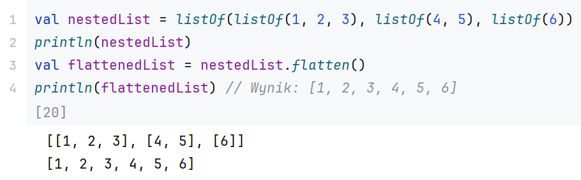
Transformacje
Spłaszczanie kolekcji
Funkcja flatten() działa na kolekcji kolekcji, np. List<Set<T>> lub List<List<T>>. Wynikiem jest pojedyncza lista zawierająca wszystkie elementy z kolekcji zagnieżdżonych.
nestedList
flattenedList
flatten
1,2,3
4,5
6
1
2
3
4
5
6

Slide 29
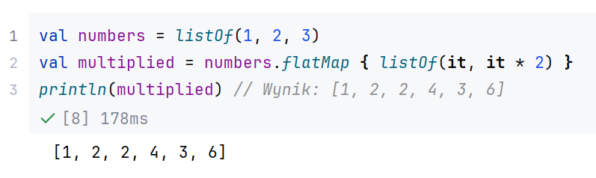

Transformacje
Spłaszczanie kolekcji
Funkcja flatMap() jest bardziej uniwersalna. Działa podobnie jak kombinacja map() i flatten(). Najpierw mapuje elementy kolekcji wejściowej na inne kolekcje, a następnie łączy wyniki w jedną listę.
numbers
multiplied
flatMap
1
2
3
1
2
2
4
3
6
$$listOf\left(it, it∗2\right)$$

Slide 30
Filtrowanie
Przez predykat
W Kotlinie warunki filtracji definiowane są za pomocą predykatów – funkcji lambda, które przyjmują element kolekcji i zwracają wartość logiczną:
true oznacza, że dany element spełnia warunek predykatu,
false oznacza, że element nie spełnia warunku.
Te funkcje nie modyfikują oryginalnej kolekcji, dlatego można ich używać zarówno na kolekcjach mutowalnych, jak i tylko do odczytu.

Slide 31
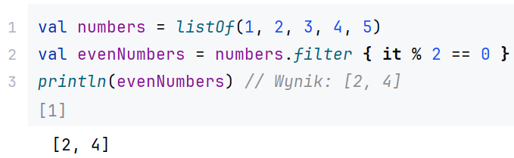

Filtrowanie
Przez predykat
Funkcja filter() zwraca elementy kolekcji, które spełniają podany predykat. Działa zarówno na listach, zbiorach, jak i mapach. W przypadku map filtracja odbywa się na wartościach.
numbers
evenNumbers
filter
1
2
3
4
5
2
4
$$it \% 2==0$$

Slide 32
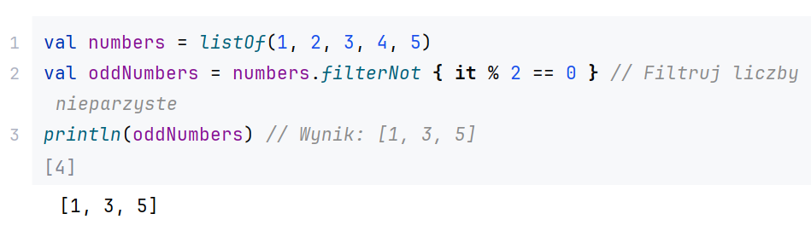

Filtrowanie
Przez predykat
Funkcja filterNot() zwraca elementy kolekcji, które nie spełniają podanego predykatu.
numbers
evenNumbers
filterNot
1
2
3
4
5
1
3
5
$$it \% 2==0$$

Slide 33
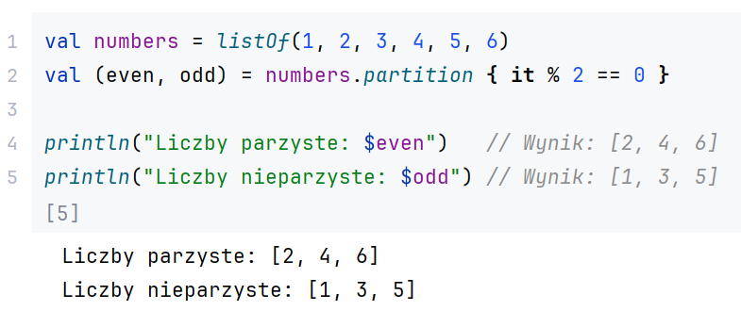

Filtrowanie
Partition
Funkcja partition() pozwala na jednoczesne rozdzielenie elementów kolekcji na dwie grupy:
elementy spełniające podany predykat,
elementy, które nie spełniają tego warunku.
numbers
(even, odd)
partition
1
2
2
4
3
6
2, 4, 6
1, 3, 5
$$it \% 2==0$$

Slide 34
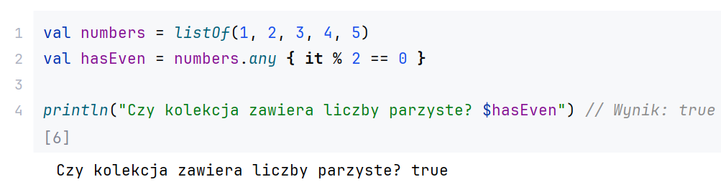

Filtrowanie
Testowanie predykatów
Kotlin oferuje funkcje, które umożliwiają sprawdzanie, czy elementy kolekcji spełniają określony warunek (predykat).
numbers
any
1
2
3
4
5
true
$$it \% 2==0$$

Slide 35
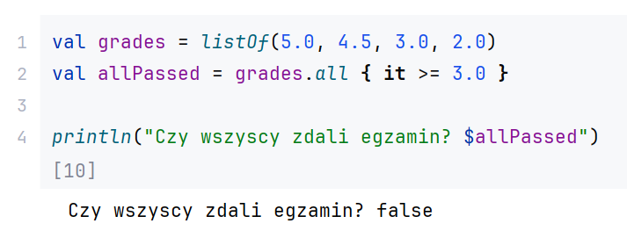

Filtrowanie
Testowanie predykatów
Kotlin oferuje funkcje, które umożliwiają sprawdzanie, czy elementy kolekcji spełniają określony warunek (predykat).
grades
all
5.0
4.5
3.0
2.0
false
$$it≥3.0$$

Slide 36
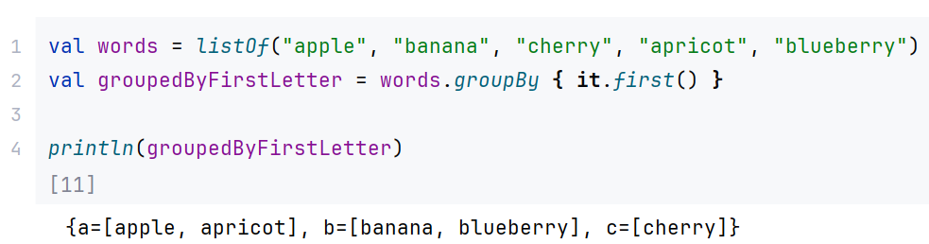

Grupowanie
Podstawowa wersja groupBy() przyjmuje jako argument jedną funkcję lambda, która określa sposób tworzenia kluczy. W wyniku otrzymujemy mapę, gdzie:
Klucz to wynik działania funkcji lambda na elementach kolekcji.
Wartość to lista elementów przypisanych do danego klucza.
words
groupedByFirstLetter
groupBy
apple
banana
cherry
a=[apple, apricot]
c=[chery]
blueberry
apricot
$$it.first()$$
b=[banana, blueberry]

Slide 37
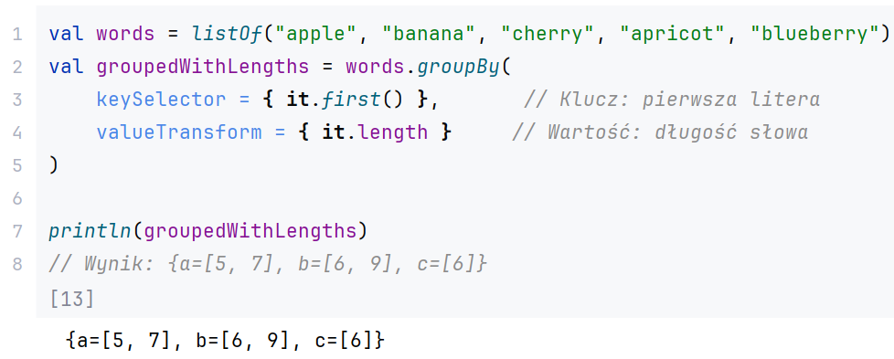
Grupowanie
Wersja groupBy() z dwoma argumentami pozwala dodatkowo przekształcać wartości w mapie.
Pierwsza funkcja lambda określa sposób tworzenia kluczy.
Druga funkcja lambda określa, w jaki sposób przekształcać elementy przed umieszczeniem ich w wartościach mapy.

Slide 38
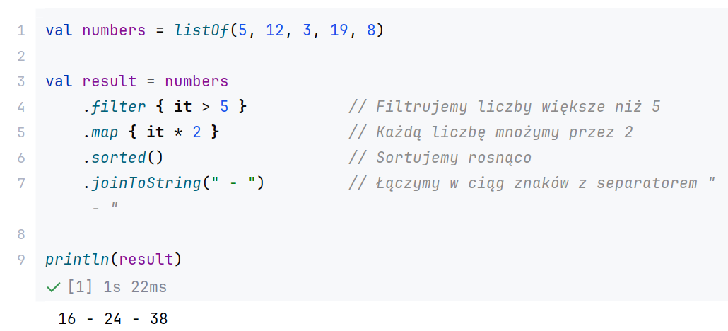
Łańcuchowanie metod
Łańcuchowanie metod polega na wywoływaniu kilku metod po sobie w sposób, który sprawia, że wynik jednej metody staje się wejściem dla kolejnej.

